Slide 1
PROJEKT ŽIVIMO ZDRAVO – ZDRAVA PREHRANA
Projekt realizirali učenici drugog razreda OŠ Rogoznica
Mentori: Jasna Dodić – Matošin, učitelj savjetnik
Jasna Tomić, profesor biologije i kemije

Slide 2
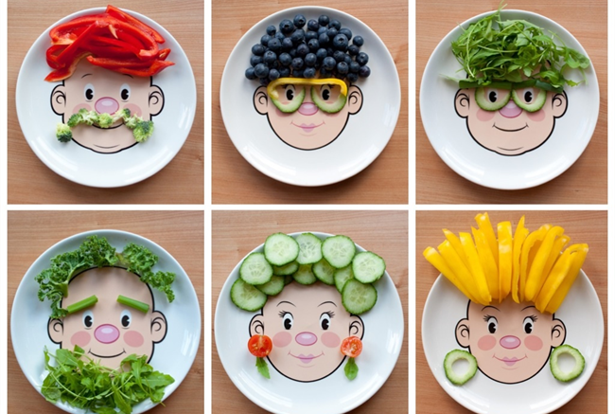
CILJ PROJEKRTA
Urediti vrt ispred učionice
Zasaditi lavandu, kadulju, rogač – istražiti njihovu ljekovitost
Zasaditi kupus i krumpir – istražiti važnost povrća u prehrani
Pratiti razvoj biljaka
U školskoj kuhinji skuhati krumpir i kupus

Slide 3
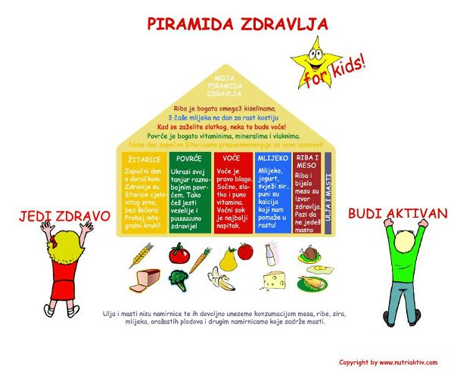
NAMJENA PROJEKTA
naučiti uzgajati biljke u vrtu
uočiti važnost zdrave prehrane
istražiti kako hrana može biti lijek
zdravom prehranom boriti se protiv pretilosti

Slide 4
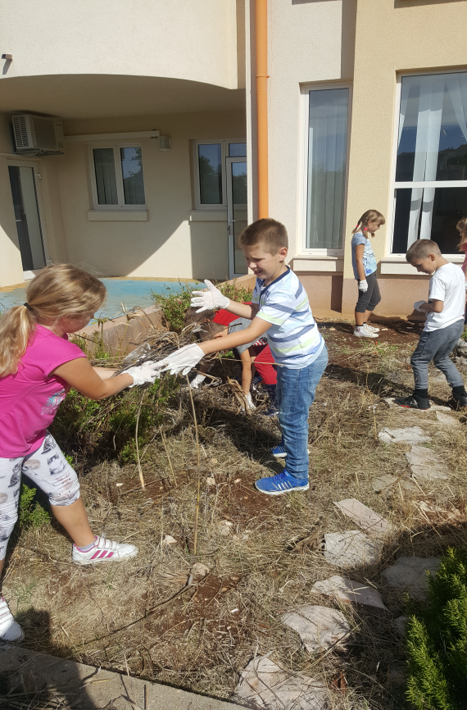
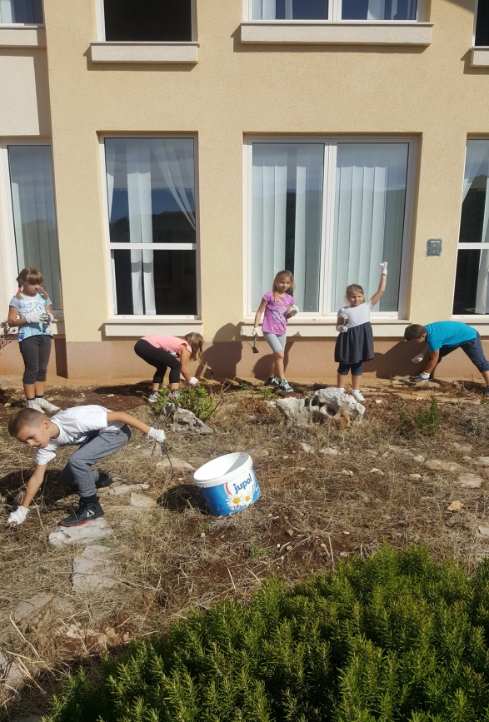
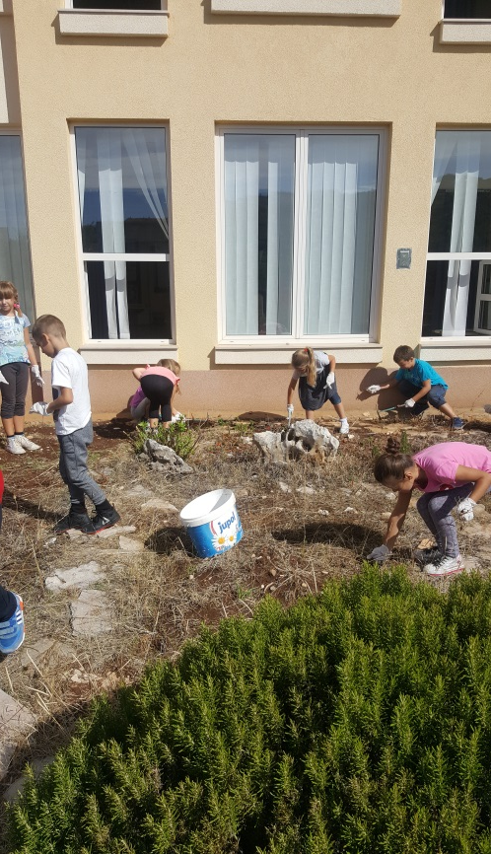
TIJEK PROJEKTA
Na početku školske godine uredili smo naš školski vrt.
Uzeli smo motike i grablje u ruke i prihvatili se posla.
Morali smo počupati korov i grabljama poravnati zamlju.

Slide 5
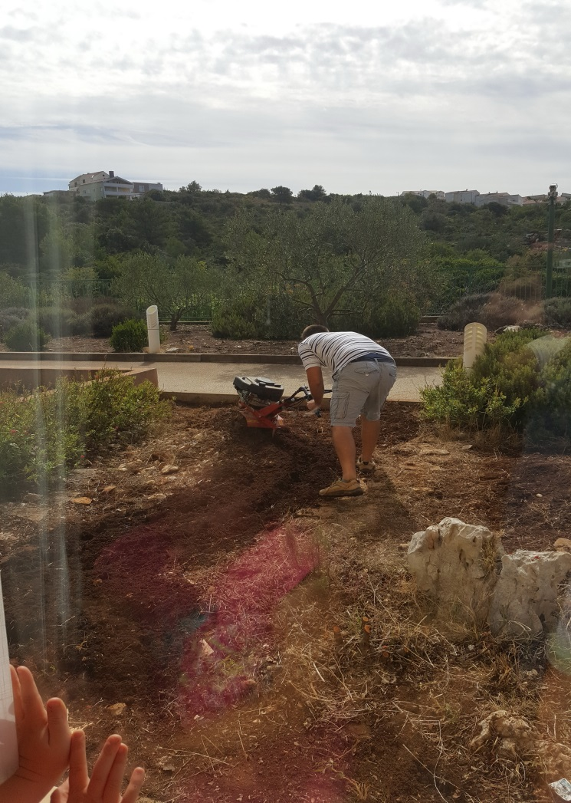
UREĐENJE VRTA
Nakon što smo počupali korov u pomoć nam je došao domar koji je motornom kopačicom iskopao zemlju.

Slide 6
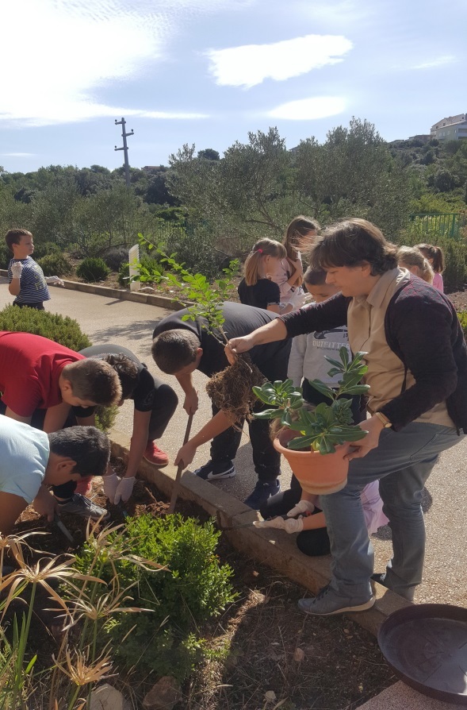
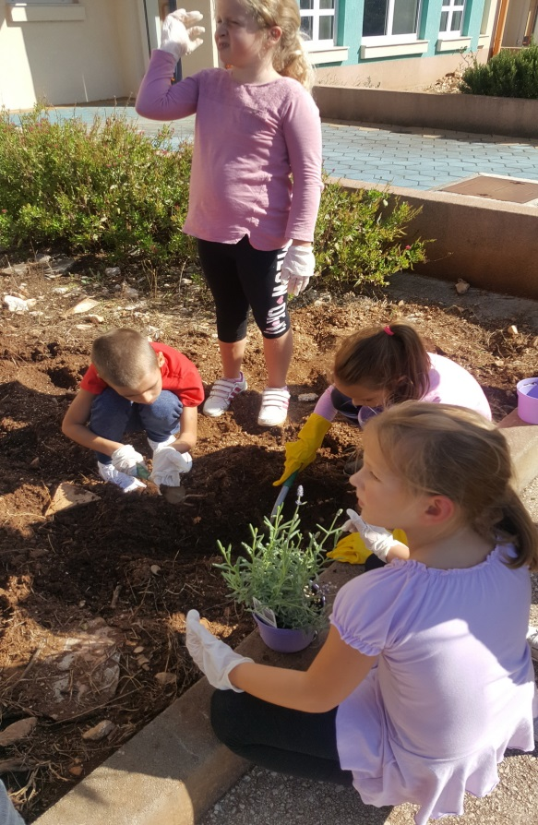
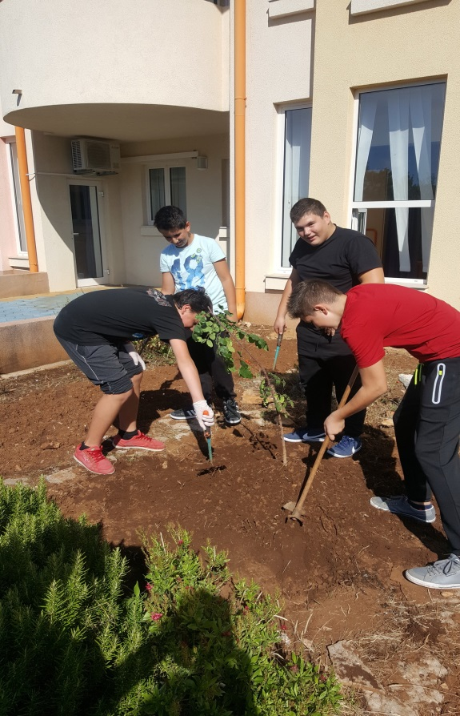
SADIMO LAVANDU, ROGAČ, KUPUS I KRUMPIR
Nakon što smo uredili vrt slijedi sadnja.
Profesorica Jasna Tomić nam je donijela sadnice i pomogla nam sa savjetima pri sadnji.
U pomoć su nam došli i učenici sedmog razreda.

Slide 7
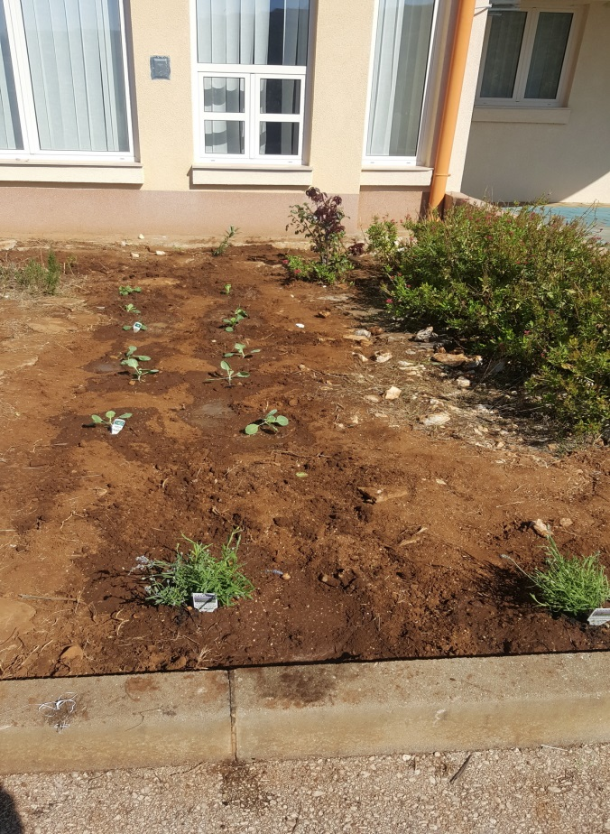
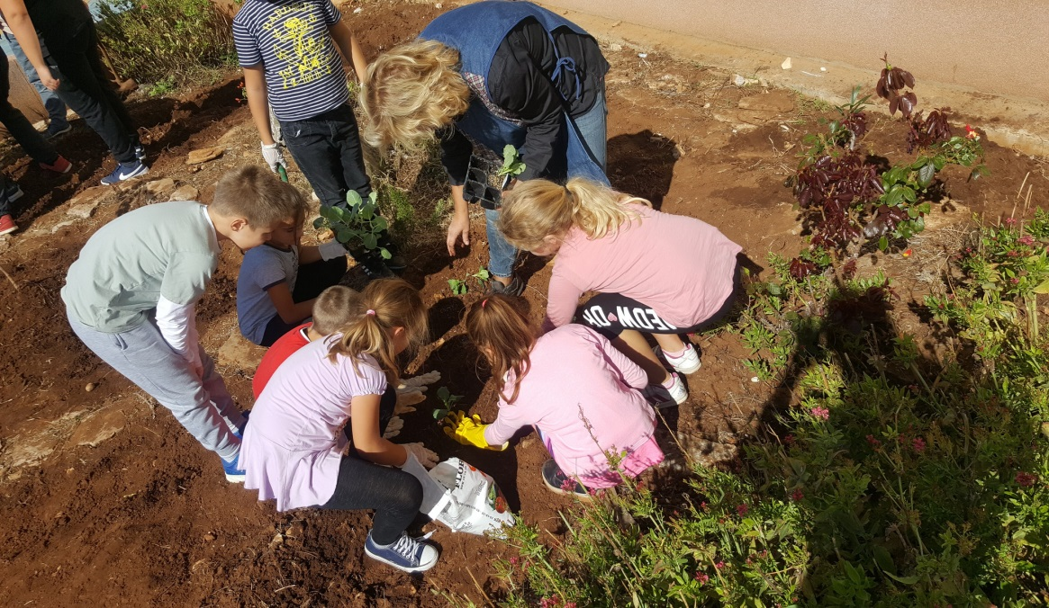
SADIMO U VRTU
Tog dan smo imali pune ruke posla.
Nakon što smo posadili naše sadnice, redovno smo ih zalijevali, čupali travu i pratili njihov rast.
Istražili smo koliko su biljke koje smo posadili zdrave i bitne u našoj prehrani.

Slide 8
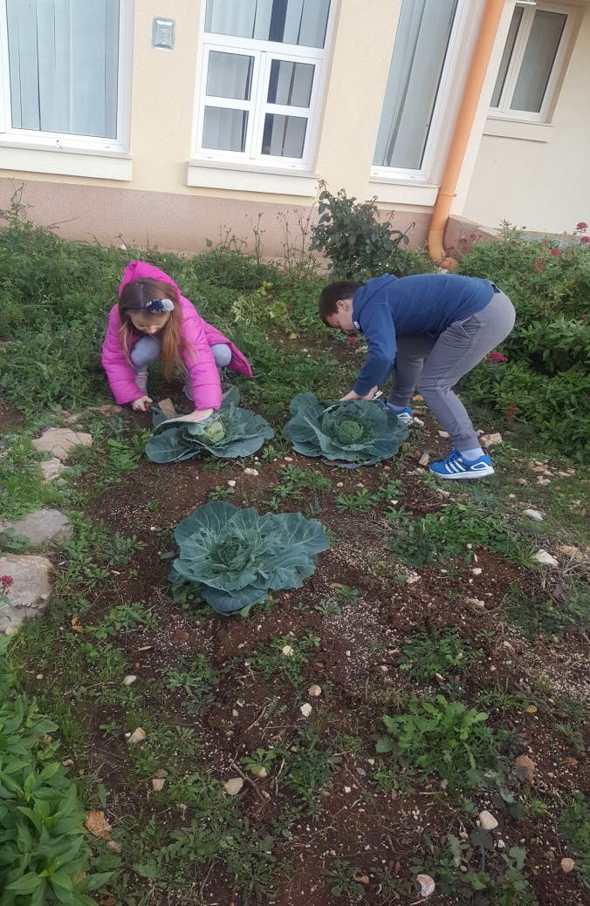
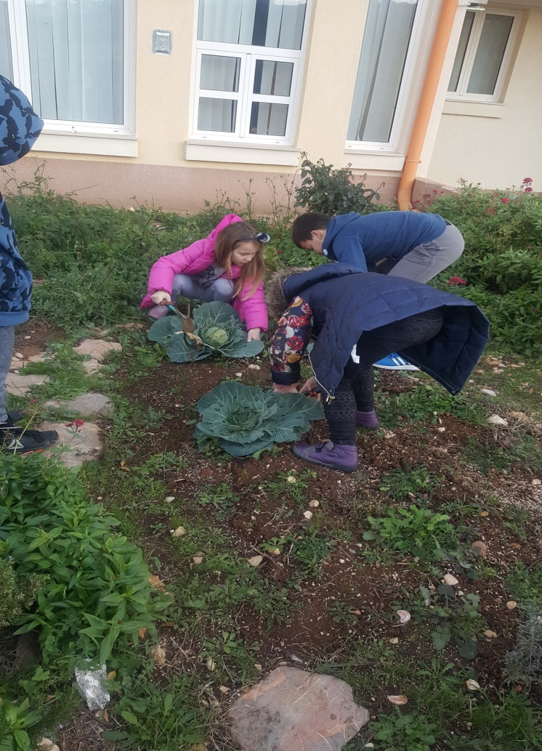
MJESEC PROSINAC – BEREMO KUPUS I VADIMO KRUMPIR
Napokon smo dočekali trenutak kad ćemo krumpir izvaditi iz zemlje i ubrati naš kupus.

Slide 9
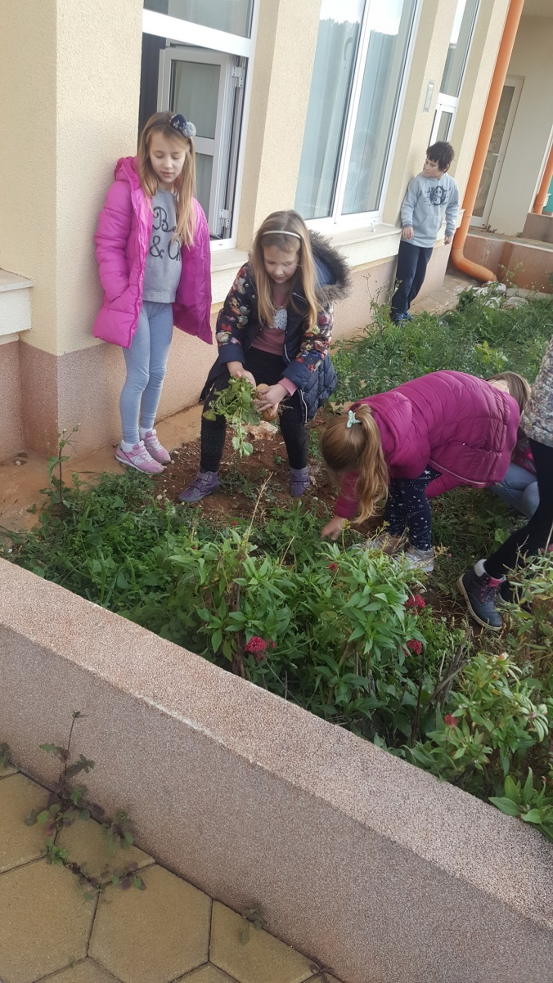
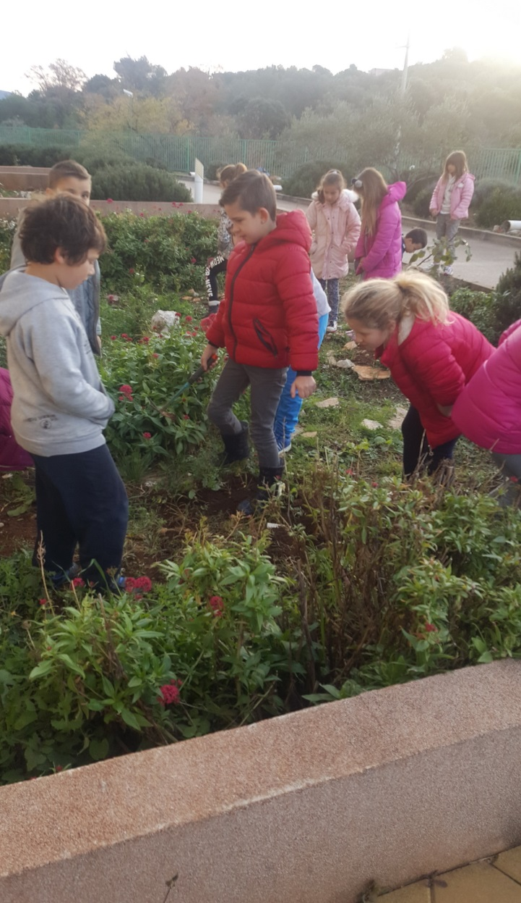
NAŠ PRIRODNO UZGOJEN KRUMPIR

Slide 10
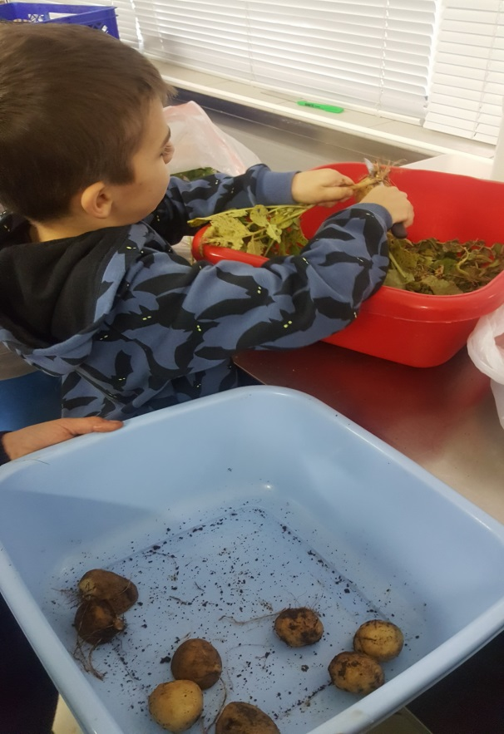
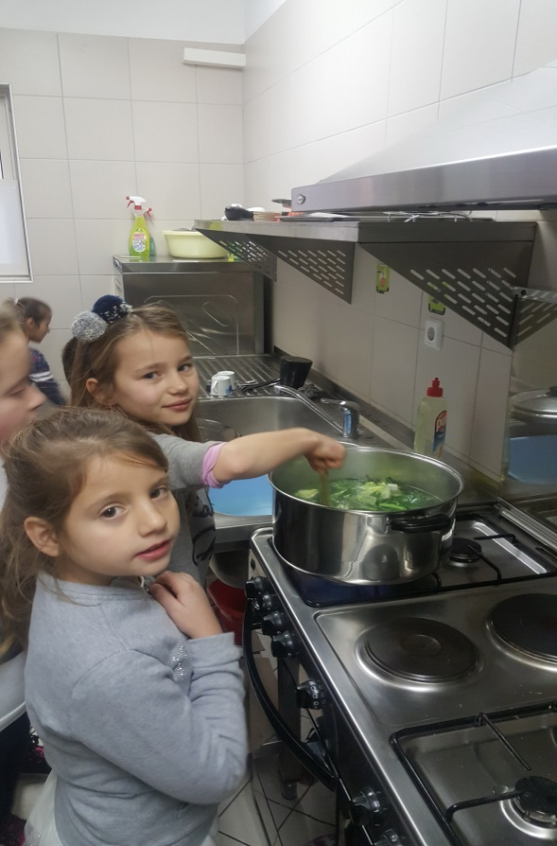
MALI KUHARI
Nakon što smo ubrali naše plodove požurili smo ih spremiti u našoj školskoj kuhinji.
Odlučili smo kupus i krumpir lešati i začiniti ga našim maslinovim uljem.

Slide 11
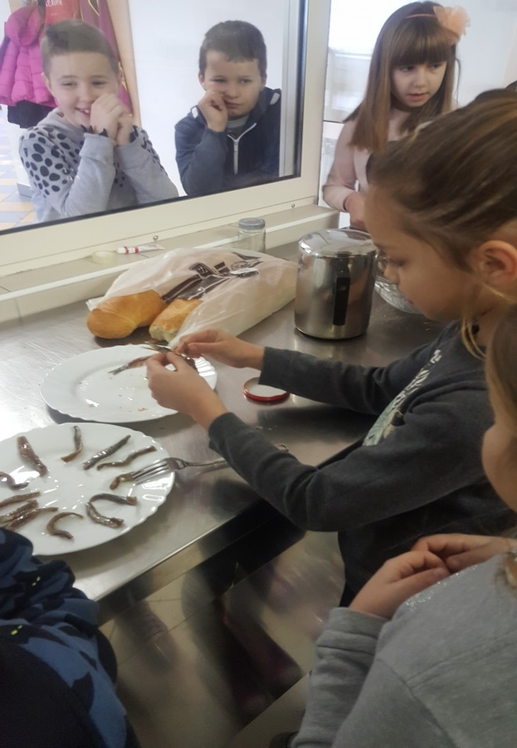
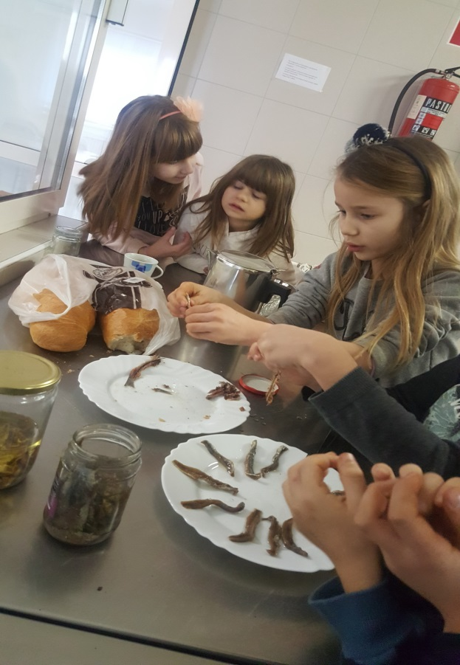
SLANE SRDELE – ZDRAVA HRANA MOGA ZAVIČAJA
Uz kupus i krumpir izvrsno prijaju slane srdele.
Dvoje učenika je donijelo slane srdele u školu, očistili smo ih i degustirali.
Veliki broj učenika je prvi put u životu probalo slanu srdelu.

Slide 12
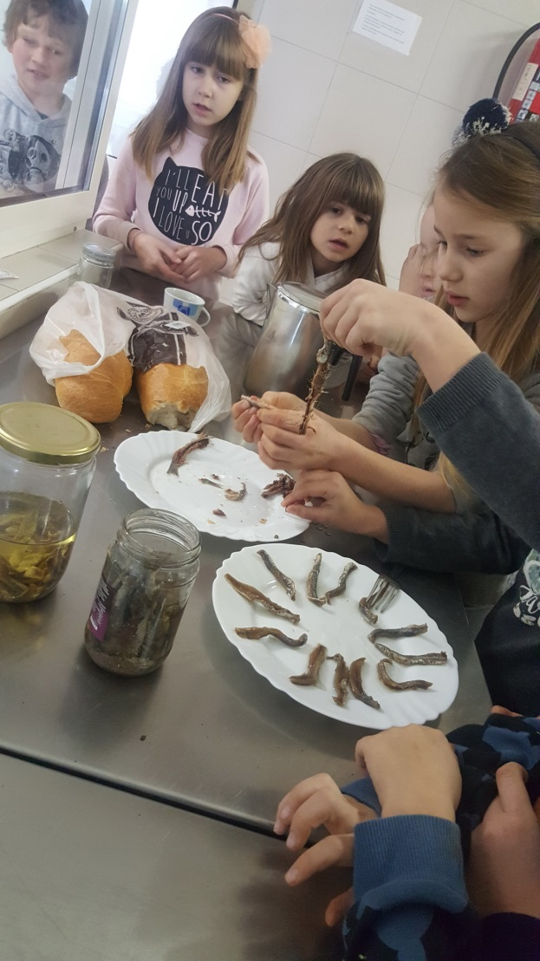
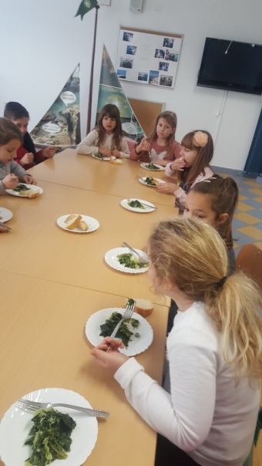
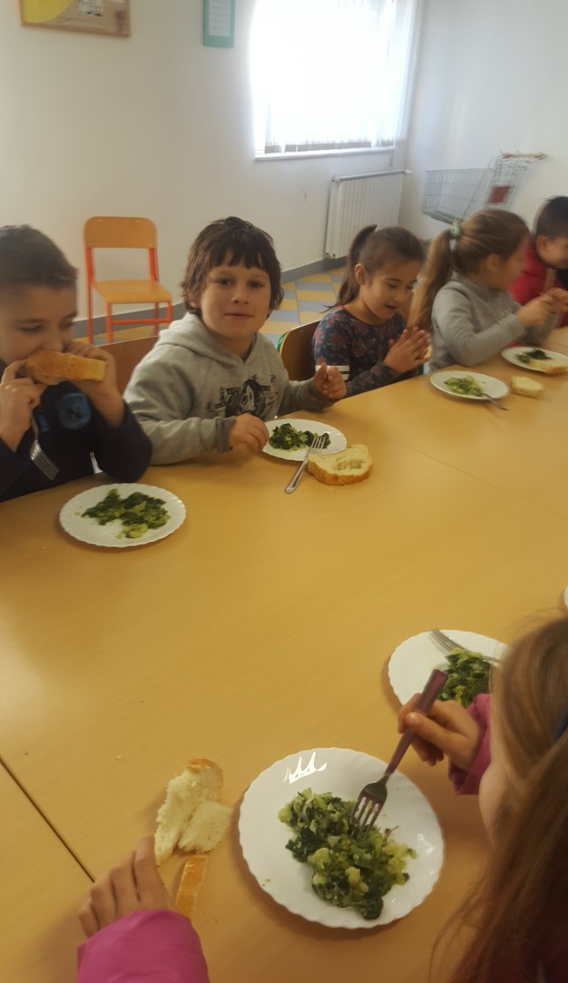
NAJSLAĐA MARENDA
U školskoj blagavaonici uživali smo u našoj zdravoj marendi.

